Slide 1
Digital Sirius hackaton
Команда
=Григорий рыбалка=
Григорий Петров
Кораблев Денис
Завидов Егор
Панфилов Павел

Slide 2
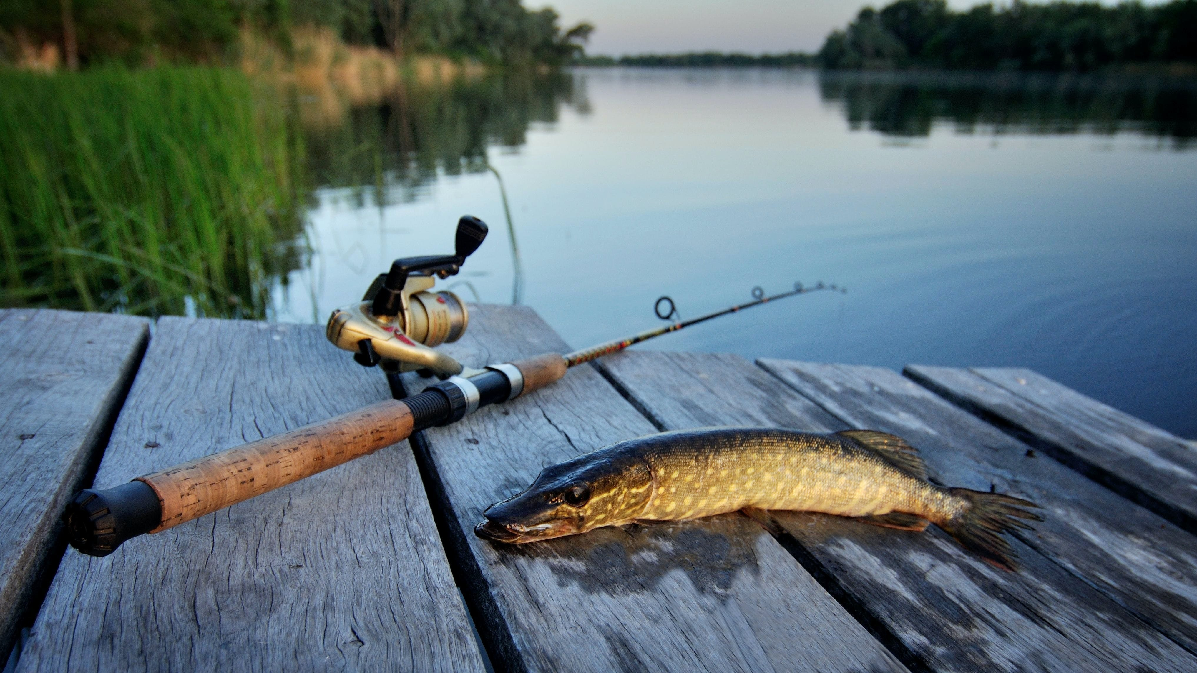
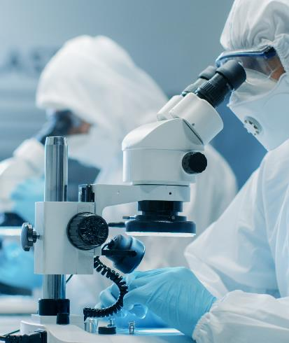
Задачи
Создание сервиса
Выбор модели
Схема сервиса
Innovative solutions
Future initiatives
Рис 1. Визуальный юмор

Slide 3
актуальность
Управление текучестью кадров
Оптимизация корпоративной культуры и условий работы
Снижение затрат на подбор и адаптацию новых сотрудников
Анализ качества менеджмента
Прогнозирование и стратегическое планирование

Slide 4
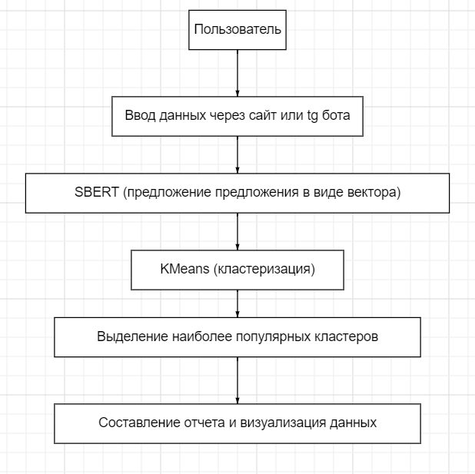
Схема сервиса
SBERT (представление предложения в виде вектора)
Unlocking new horizons
Рис 2. Блок-схема работы проекта

Slide 5
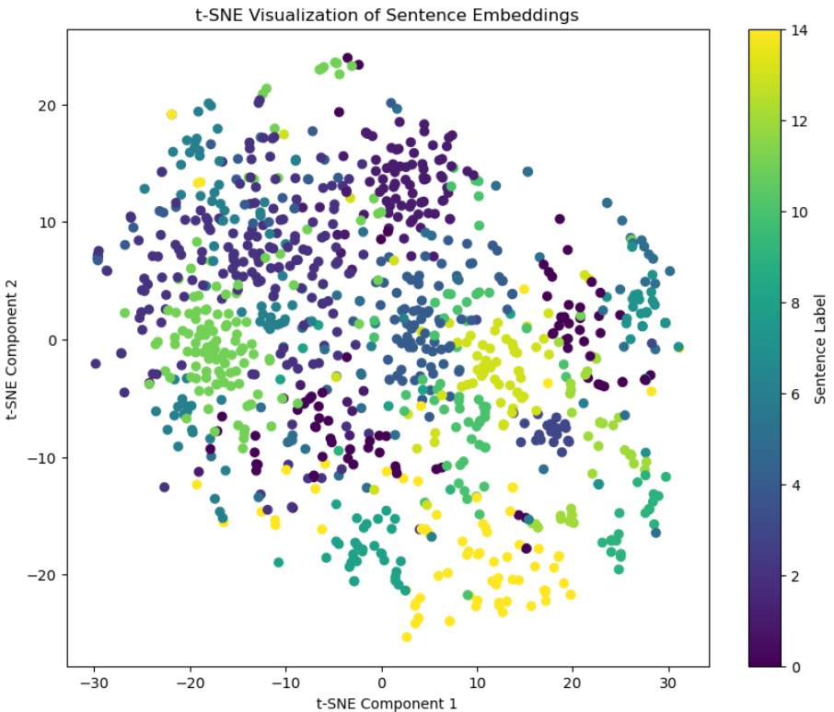
Выбор модели
В качестве модели для кодировщика предложений выбран SBERT, способный к общей генерализации.
В качестве модели кластеризации был выбран алгоритм KMeans, параметры которого находились исходя из проведенных исследований.
Рис 3. Визуализация кластеров данных.

Slide 6
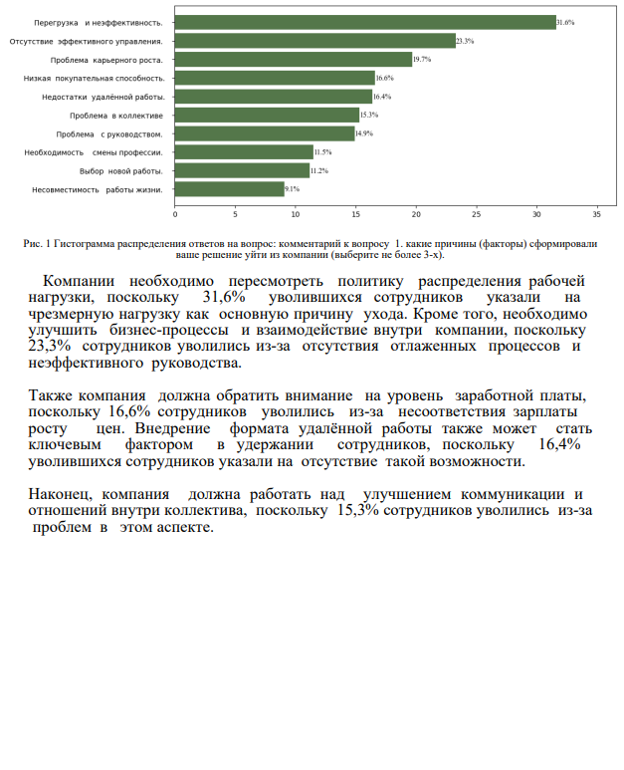
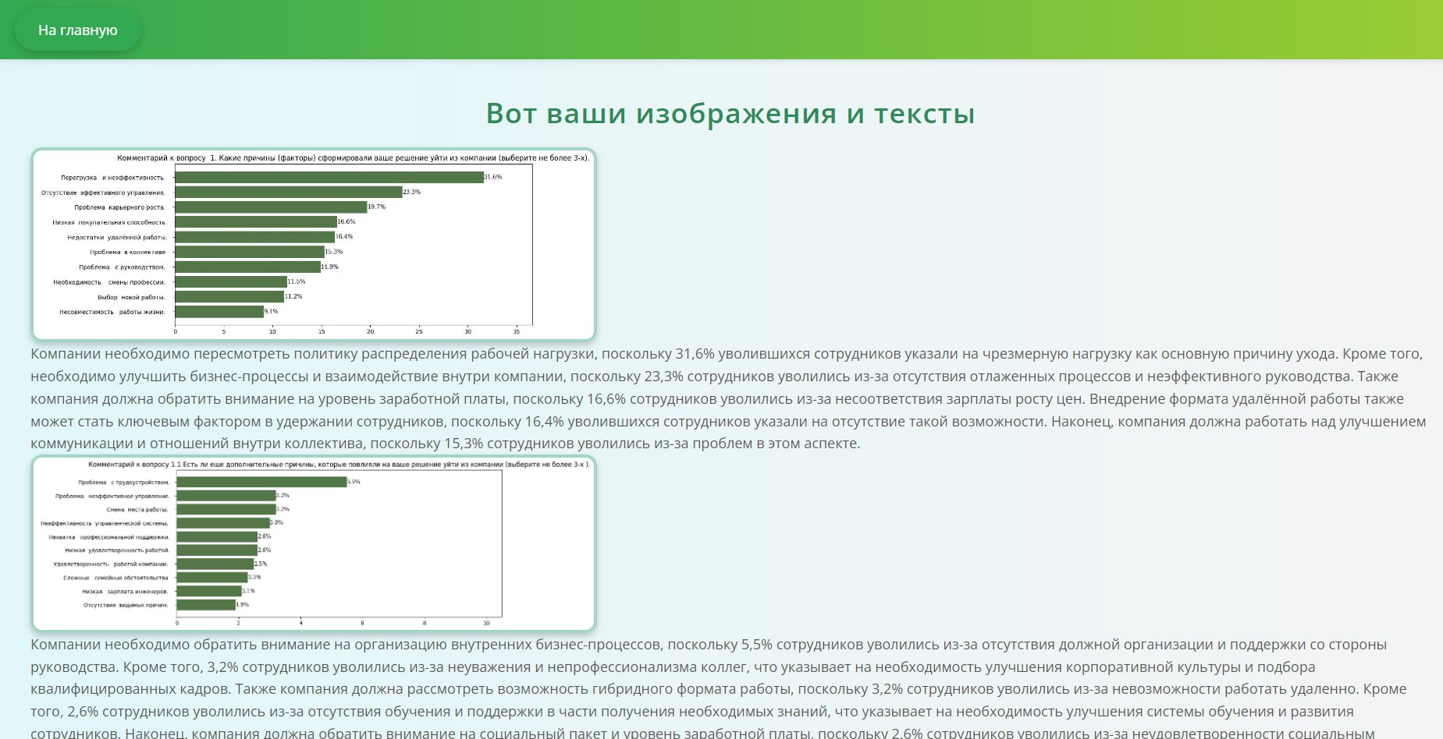
Визуализация результата (сайт и tg-bot)

Slide 7
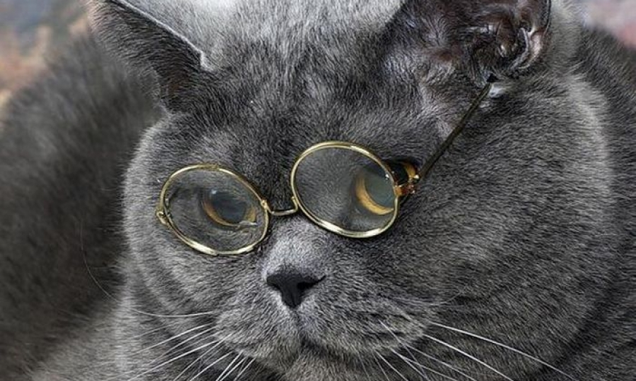
Перспективы проекта
Улучшение алгоритма удаления шумов и выбросов
Использование более гибкого API для LLM.
Размещение сайта на сервере
Написание тестов
Рис 4. Визуальный юмор

Slide 8
Итоги
Проведен анализ различных моделей кластеризации
Произведен первичный анализ данных
Созданы удобные интерфейсы взаимодействия с моделью
Произведена удобная к восприятию визуализация результата
Создан отчет, включающий в себя рекомендации по решению проблем, связанных с увольнениями

Slide 9

Спасибо за внимание

